Slide 1

お客様相談所研修会（保安関係）
その他１
今回の豪雨災害の概要

Slide 2
本日の内容
１．災害対応に関する要請事項
２．充填所における流出防止対策の徹底
３．２０１９年度版周知文書
４．書籍のご案内

Slide 3
１．災害対応に関する要請事項

Slide 4
西日本豪雨災害におけるＬＰガス被害状況の通報の振り返り
今回の災害に関する経済産業省でのＬＰガスに関する認識
１．被害情報について各県および県協会からの報告状況にバラつきがあった。
⇒報告様式が異なっており、情報がバラバラであり、このような場合、細かい報告を挙げた県の情報が基準になって他県においても同様の報告を求められることがある。
２．被害情報が遅いとの認識された（１～２週間の話でなく発災から２か月でも未確定）。
【原因】
①【様式の問題点】全Ｌ協の報告様式が細かすぎて販売事業者にとって負担増。
（例）市町村ごとの被害情報記載することが事業者にとって困難。
（例）「発災前消費者戸数」を「被害があり供給停止中」「復旧済み」「未確認」に分類することになっており、立入禁止区域等が常に未確認として残ってしまうこと
（例）「被害があった件数」に点検数を記載する事業者が多数あり、被害件数が増大し、その内容調査に時間が掛かってしまった点。
② 会員事業者が災害時に被害情報報告を協会、支部に送るという意識が希薄で、一部事業者にヒアリングをしたところ、報告様式や報告基準等に関する認識を持っていない（さらには２報、３報がこない）。そのような中、県協会が直接事業者に報告を催促することになり、非常に県協会の事務局員の負担が増大。

Slide 5
報告に関する要請事項 ①報告書の見直し
報告様式を別添のとおり見直しを行った。ついては、各都道府県協会も報告様式も県庁等と相談のうえ、できる限り統一様式の運用をお願いしたい。
【報告様式の変更のポイント】
上記の様式の記入方法等についても含めて別紙案に整理した。
様式についてご意見があれば、今月中を目途にご意見を保安部にいただきたい。
（事業者⇒県協会の報告書）
・事業者が使用する報告様式は、出来る限り簡便に見直した。
（県協会⇒全Ｌ協の報告書）
・県協会の報告様式は、「各事業者からの報告書を積み上げて記載する事項」と「県協会が記載する事項」に分けた。
・「県協会が記載する事項」は、概数記載も可とする。

Slide 6
報告に関する要請事項②事業者の報告の意識醸成（通報訓練実施）
【支部機能の強化、災害報告の意識醸成】
コミュニティーガス事業では２０年以上に亘り年２回の通報訓練を実施しており、災害発生時にも行政が催促等を行うことなく被害報告を送付する意識・体制ができている。
一方、ＬＰガスに関しては、防災訓練等は実施しているが、各事業者が報告書を提出する通報訓練までは実施されていないことがある。そのため、報告様式を認識していなかったり、災害時に要請しなければ報告してこない現状がある。
【要請事項】
定期的な通報訓練の実施
【補足】
【よく実施されている通報訓練】
災害電話の通報訓練、中核通報訓練、携帯電話等の通報訓練など
【全Ｌ協がここで求める通報訓練】
各販売事業者が様式に則った被害報告を支部⇒県協会のルートで報告する通報訓練

Slide 7
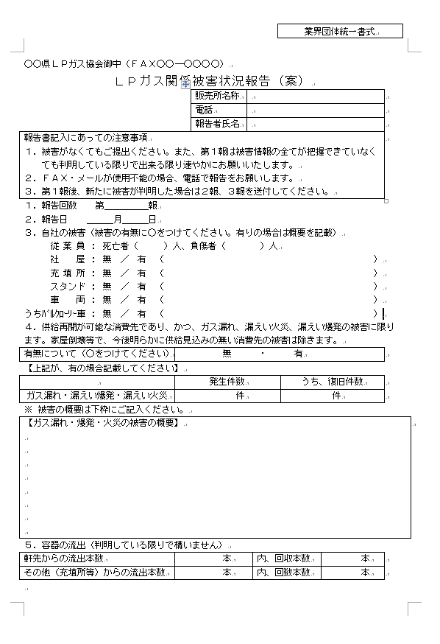
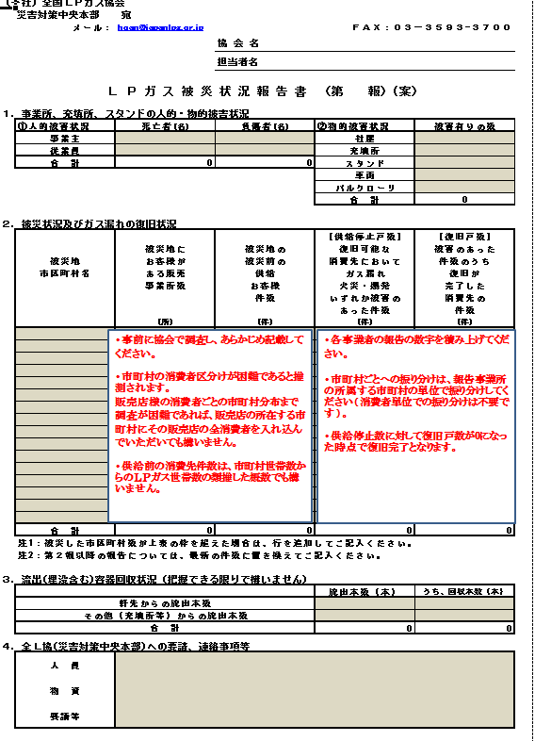
報告書に関する（案）
販売事業者から都道府県協会
都道府県協会から全Ｌ協

Slide 8
２．充填所における流出防止対策の徹底

Slide 9
１．業界自主基準の見直し
改定の背景
【業界自主基準の策定経緯】
東日本大震災後、液化石油ガス事業所は津波被害を受け、高圧ガス設備の損壊及び多数の容器が流出した。その際に、日本ＬＰガス団体協議会としては再発防止のため業界自主基準として「Ｇ高-002 液化石油ガス容器置場における容器転落・転倒及び流出防止措置指針」を作成した。
【改定背景】
同措置は、容器置場が浸水し容器が浮上して柵・鎖掛け等を超えて流出しない高さを想定して策定されており、それを超える浸水等に関しては適用範囲外としていたが、今回の豪雨は、適用の範囲外を超える浸水があり、大量の容器が敷地外に流れ出た。また、その一部は河川を伝い海上まで流出したことから、同指針の適用範囲を拡大し、敷地外への容器流出を防止することを主目的とした改定を行う。

Slide 10
２．実施のポイント①
容器置場ごとのリスク分類
容器置場の所属する市町村等のハザードマップ等を確認のうえ、津波・高潮・洪水・河川決壊による浸水等のリスク（水位）等を確認し、また、自らの容器置場の周囲の状況を鑑み、自らの容器置場の流出リスクを以下のとおり分類する。
①高リスク容器置場
容器置場の周囲が浸水に耐えうる強度の壁構造、又はシャッター構造又は金網構造等を有しておらず、かつ、ハザードマップの想定浸水高さが敷地の外壁高さを超えている、または、同等程度の高さしかなく浸水時に敷地外への容器流出が想定される容器置場。
②中リスク容器置場
容器置場の周囲が浸水に耐えうる強度の壁構造、又はシャッター構造又は金網構造等を有しておらず、かつ、ハザードマップの想定浸水高さに比べて敷地の外壁の高さが十分にあり、敷地外への流出が想定されにくい容器置場。
③低リスク容器置場
上記以外の容器置場。
⇒容器置場の周囲が浸水に耐えうる強度の壁構造やシャッター、金網等で完全に囲われている場合（周囲だけでなく屋根も含めて囲われている）は低リスク容器置場となる。

Slide 11
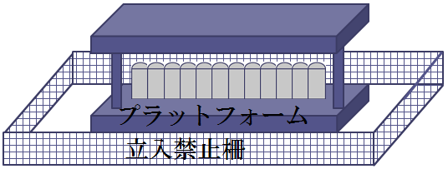

３．リスク区分別けの解説
【高リスク】
ハザードマップの浸水想定高さの
最大値が敷地の外壁を超える
【中リスク】
ハザードマップの浸水想定高さの
最大値が敷地の外壁を超えない
【低リスク】
ハザードマップ上、浸水が想定されない。
または、プラットフォームが金網や
シャッターで覆われ、流出しない構造。

Slide 12
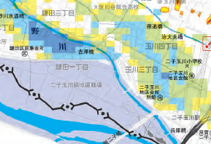
４．ハザードマップの確認の仕方
出来る限り２種類のハザードマップを確認
手順
①市町村のハザードマップ（インターネットで○○市 ハザードマップで検索）
↓
②該当河川事務所のハザードマップの確認（インターネットで○○川 ハザードマップで検索）
（河川事務所でも別のハザードマップを策定しているケースがある）
↓
③上記のハザードマップを確認のうえ、より浸水高さのより高いほうの数字を採用する。
（確認方法の例）
【充填所１】の場合、浸水高さ予想は２ｍ以上なので、高リスク容器置場に分類する。
【充填所２】の場合、浸水高さ予想は０．５～１．０ｍであり、充填所の外壁（立入禁止柵）高さが１ｍ以上あれば中リスク容器置場に分類し、１ｍ以下であれば、高リスク容器置場に分類する。
（参考）土砂災害マップについて
浸水のハザードマップに加えて、充填所等の所在地の土砂災害リスクについても確認し、しかるべき対応の検討等も行うことが望ましい。
充填所１
充填所２

Slide 13
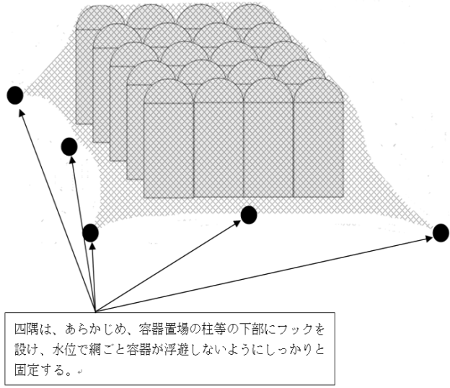
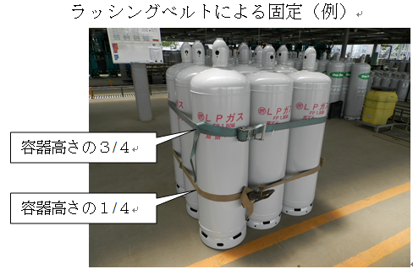
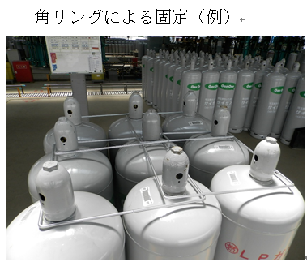
５．実施のポイント②
高・中リスクの容器置場に関する流出防止措置の対応を時系列に明確化
高リスク容器置場の実施事項
・容器置場周囲について浸水に耐えうる強度の壁構造、又はシャッター構造又は金網構造等への設置。
・上記が困難な場合は、網ネットをフック等に固定することで容器の浮上を防止する。
中リスク容器置場の実施事項
・ロープ又は鎖若しくはラッシングベルト、角リング等により固定する。
高リスク容器置場の対応 | 中リスク容器置場の対応
平時
発災予測可能時
緊急時
上記実施を可能とする準備（資機材購入など）
上記措置の実施
避難（可能であれば措置の安全確認）

Slide 14
６．容器台帳管理のポイント
容器台帳の二元管理 高リスク置場にあっては発災前のリスト出力
①容器台帳の二元管理
大規模災害時には、事務所を含めて被害にあうことで、容器に関する電子データが破損してしまい、その際に流出容器データが不明になるリスクがある。最悪の場合、流出した容器の管理番号、型式、本数までもが把握できないことになりかねない。
これらの事態に備えて、容器データの管理については、二元管理を行うことが望ましい。
【容器台帳管理の二元化の例示】
【事業者単独による対応例】
電子化されたデータをインターネットのデータ管理（クラウドコンピューティング）等を活用して保管する。
【他事業所、他事業者を含めた対応例】
本社と支社及び関連会社等で電子化されたデータを二元管理する。
②発災直前の対応（高リスク容器置場での直前の対応）
・万が一、充てん容器が敷地外流出することに備え、敷地内にある容器本数の把握を行う。具体的には、容器データを紙媒体等に出力を行い、避難時に持ち出しをする準備を行う。

Slide 15
７．都道府県ＬＰガス協会に対する要請事項
・会員事業者に対する周知
（会員通知および製造部会や卸部会等での連絡など）
・会員事業者の実施状況のフォローアップ
（充填所を対象に各リスク区分調査や対策実施の進捗状況の調査を目的としたアンケートを予定しています。アンケートについては年度末ごろに改めてお願い文書を送付させていただきます。）

Slide 16
３．２０１９年度版周知文書

Slide 17
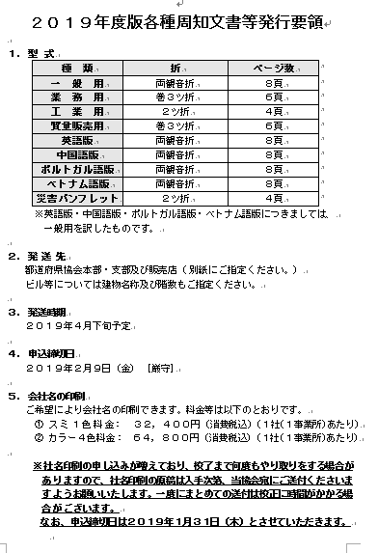
2019年度 周知文書（案）
2019年度 周知文書詳細
今回から注文様式を一部変更しています。

Slide 18
４．書籍のご案内

Slide 19

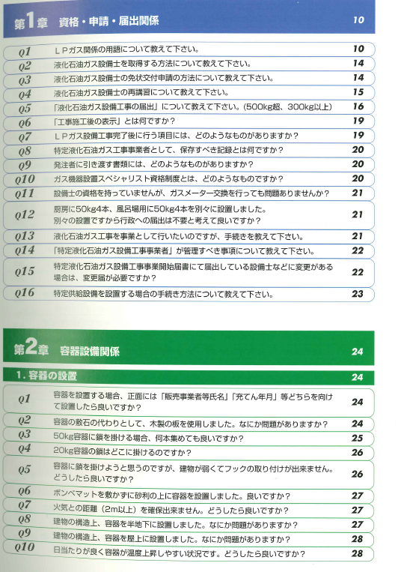
２０１９年改訂版発売
これならわかる！ＬＰガス設備工事Ｑ＆Ａ改訂版（仮称）
平成１７年から１４年ぶりに改訂を行い、来年３月末くらいの発刊予定

Slide 20

・供給開始時等マニュアル＆保安業務における疑問・問題点第３次改訂版
本書は、フルカラーでイラストなどを用いて分かりやすい内容となっております。
疑問・問題点はＱ＆Ａ方式になっており、合計１４８問、掲載されております。
是非、保安教育資料等としてご活用ください！
Ｑ ６ 一部承継は、１軒でも可能ですか？
一部承継を行う際、必要な関係帳簿類とは何ですか？
Ｑ５３ 定期消費設備調査について、再調査を実施した際の次回定
期消費設備調査の基準日はいつですか？
Ｑ９２ 定期消費設備調査について、一般消費者等
が不在等の理由によって拒否扱いとした場合の、次回調査
の基準日はいつですか？
１部 ２,２００円 （消費税込／送料・梱包料別）

Slide 21
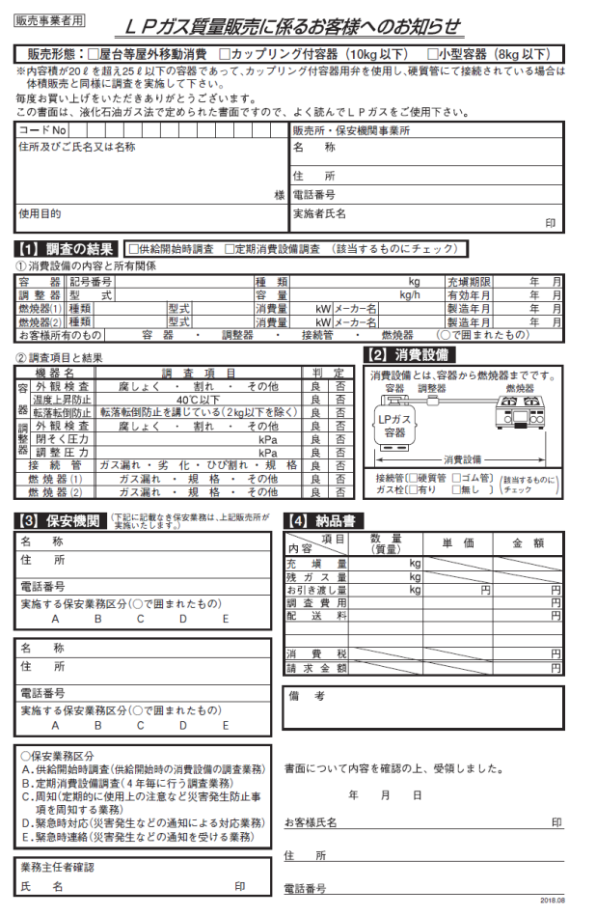


・ＬＰガス質量販売に係る
お客様へのお知らせ
（Ａ４ ２枚複写 ５０部綴）
・ＬＰガス質量販売解釈
マニュアルおよびＱ＆Ａ改訂版
・ＨＯＷ ＴＯ 集中監視システム
保安高度化に向けた取り組み
１部 １,１００円
（消費税込／送料・梱包料別）
１部 ２,0００円
（消費税込／送料・梱包料別）
１部 ２,0００円
（消費税込／送料・梱包料別）

Slide 22
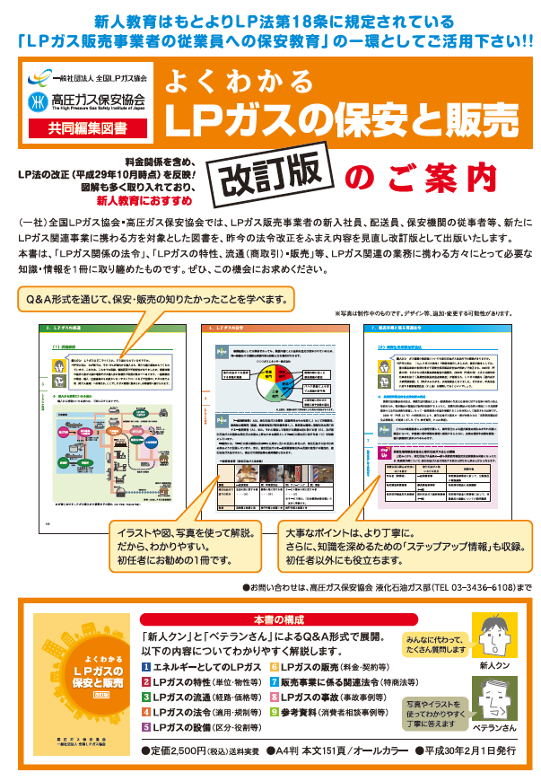
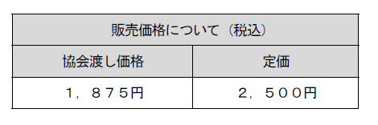
よくわかる ＬＰガスの保安と販売
ＬＰガス事業所の新入社員や新任の保安担当、配送員、保安機関の従事者等を対象としており昨今の法令改正（平成２９年１０月時点、料金関係含む）を踏まえて、改訂版を作成したものです。
ＬＰガスの特性、流通、関係法令、設備等の他、ＬＰガスの料金や販売契約・契約解除等の商取引に関する事項等、ＬＰガス関連の業務に携わる方々にとって参考となる知識・情報を１冊にオールカラーで取りまとめております。

Slide 23
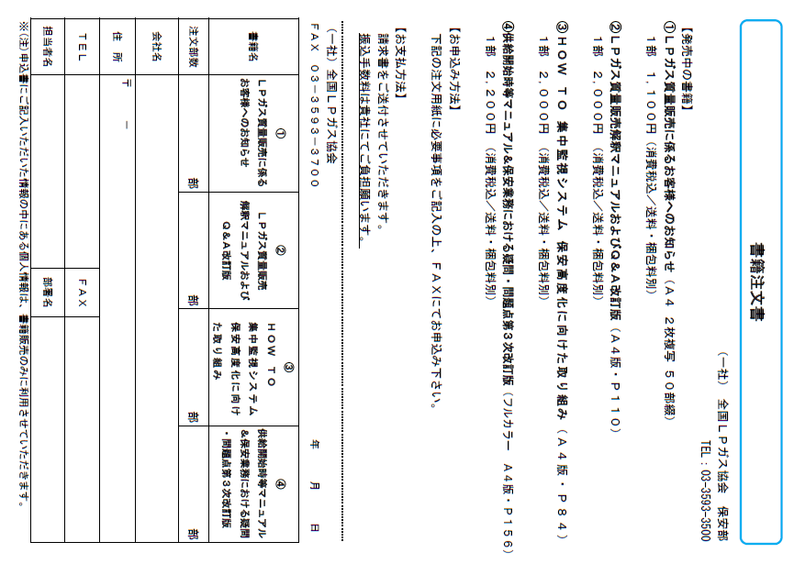

Slide 24
